Slide 1
循环语句

Slide 2
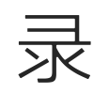
目
for循环语句
while循环语句
do…while循环语句
跳转控制语句
循环嵌套
Random
Contents

Slide 3
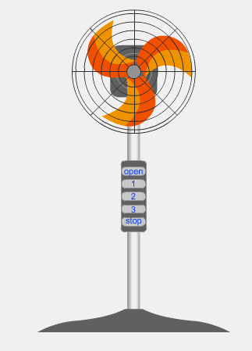
1. for循环语句
1.1 循环结构
特征：
重复做某件事情
具有明确的开始和停止标志

Slide 4
1. for循环语句
1.1 循环结构
循环结构的组成：
初始化语句： 用于表示循环开启时的起始状态，简单说就是循环开始的时候什么样
条件判断语句：用于表示循环反复执行的条件，简单说就是判断循环是否能一直执行下去
循环体语句： 用于表示循环反复执行的内容，简单说就是循环反复执行的事情
条件控制语句：用于表示循环执行中每次变化的内容，简单说就是控制循环是否能执行下去
循环结构对应的语法：
初始化语句： 这里可以是一条或者多条语句，这些语句可以完成一些初始化操作
条件判断语句：这里使用一个结果值为boolean类型的表达式，这个表达式能决定是否执行循环体。例如：a<3
循环体语句： 这里可以是任意语句，这些语句将反复执行
条件控制语句：这里通常是使用一条语句来改变变量的值，从而达到控制循环是否继续向下执行的效果。常见i++,i--这样的操作

Slide 5
1. for循环语句
1.2 for循环语句格式
初始化语句
语句体
格式：
for (初始化语句;条件判断语句;条件控制语句) {
循环体语句;
}
false
条件判断语句
true
循环体语句
执行流程：
执行初始化语句
执行条件判断语句，看其结果是true还是false
如果是false，循环结束
如果是true，继续执行
执行循环体语句
执行条件控制语句
回到②继续
条件控制语句
其他语句

Slide 6

1. for循环语句
案例：输出数据
需求：在控制台输出1-5和5-1的数据
分析：
反复进行输出的动作，使用循环结构
从1到5，每次增加1，设置条件控制每次+1
for (初始化语句;条件判断语句;条件控制语句) {
}
for (int i = 1; i <= 5; i++) {
}
从1开始到5结束，设置初始化从1开始
将反复进行的事情写入循环结构内部，打印对应数据
for (int i = 1;条件判断语句;条件控制语句) {
}
for (int i = 1; i <= 5; i++) {
System.out.println(i);
}
从1开始到5结束，设置判断条件为没有到5的时候继续执行，执行到超过5程序结束
for (int i = 1; i <= 5;条件控制语句) {
}
如果是打印5到1的数据呢？

Slide 7
1. for循环语句
案例：输出数据
需求：在控制台输出1-5和5-1的数据
分析：
反复进行输出的动作，使用循环结构
从1到5，每次增加1，设置条件控制每次+1
从5到1，每次减少1，设置条件控制每次-1
for (初始化语句;条件判断语句;条件控制语句) {
}
for (int i = 1; i <= 5; i++) {
}
for (int i = 5; i >= 1; i--) {
}
从1开始到5结束，设置初始化从1开始
将反复进行的事情写入循环结构内部，打印对应数据
从5开始到1结束，设置初始化从5开始
for (int i = 1;条件判断语句;条件控制语句) {
}
for (int i = 5;条件判断语句;条件控制语句) {
}
for (int i = 1; i <= 5; i++) {
System.out.println(i);
}
for (int i = 5; i >= 1; i--) {
System.out.println(i);
}
从1开始到5结束，设置判断条件为没有到5的时候继续执行，执行到超过5程序结束
从5开始到1结束，设置判断条件为没有到1的时候继续执行，执行到小于1程序结束
for (int i = 1; i <= 5;条件控制语句) {
}
for (int i = 5; i >= 1;条件控制语句) {
}

Slide 8
1. for循环语句
案例：求和
需求：求1-5之间的数据和，并把求和结果在控制台输出
分析：
求和的最终结果必须保存起来，需要定义一个变量，用于保存求和的结果，初始值为0
int sum = 0;
从1开始到5结束的数据，使用循环结构完成
for (int i = 1; i <= 5; i++) {
}
将反复进行的事情写入循环结构内部，此处反复进行的事情是将数据 i 加到用于保存最终求和的变量 sum 中
for (int i = 1; i <= 5; i++) {
sum += i;
}
当循环执行完毕时，将最终数据打印出来
System.out.println("1-5之间的数据和是：" + sum);

Slide 9
1. for循环语句
案例：求偶数和
需求：求1-100之间的偶数和，并把求和结果在控制台输出
分析：
对1-100的数据求和与1-5的数据求和几乎完全一样，仅仅是结束条件不同
限制条件是偶数才参与运算，因此条件应该是判断是否是偶数
int sum = 0;
for (int i = 1; i <= 100; i++) {
if (i % 2 == 0) {
sum += i;
}
}
int sum = 0;
for (int i = 1; i <= 100; i++) {
sum += i;
}
对1-100的偶数求和，需要对求和操作添加限制条件
当循环执行完毕时，将最终数据打印出来
int sum = 0;
for (int i = 1; i <= 100; i++) {
if (执行的限制条件) {
sum += i;
}
}
System.out.println("1-100之间的偶数和是：" + sum);

Slide 10
1. for循环语句
案例：水仙花
需求：在控制台输出所有的“水仙花数”
什么是“水仙花数”？
水仙花数是一个三位数
  111 222 333 370 371 520 999
水仙花数的个位、十位、百位的数字立方和等于原数
123
1³+2³+3³
= 1 + 8 + 27
= 36
≠ 123
不是水仙花数
371
3³+7³+1³
= 27 + 343 + 1
= 371
＝ 371
是水仙花数

Slide 11
1. for循环语句
案例：水仙花
需求：在控制台输出所有的“水仙花数”
分析：
三位数的个位数字如何求
  371 1就是原始数字对10进行取余运算的结果 371 % 10 = 1
三位数的百位数字如何求
  371 3就是原始数字除以100的结果（整除） 371 / 100 = 3
三位数的十位数字如何求
  371 371通过除以10，可以将7移动到个位上（整数） 371 / 10 = 37
  37通过对10进行取余运算可以得到最后一位的值7 37 % 10 = 7
  371 / 10 % 10 = 7
思考：任意数字的指定位上的数值如何求
  先使用整除操作将要求的数字移动到个位上，再使用取余操作取出最后一位上的值
  123456789 先整除10000得到12345 ，再对10取余得到5

Slide 12
1. for循环语句
案例：水仙花
需求：在控制台输出所有的“水仙花数”
分析：
输出所有的水仙花数必然要使用到循环，遍历所有的三位数，三位数从100开始，到999结束
不是每个三位数都是水仙花数，因此需要判定，满足条件的数字才进行输出
判定条件是将三位数中的每个数值取出来，计算立方和后与原始数字比较是否相等
在计算之前获取三位数中每个位上的值
综合分析：
先建立循环
for (int i = 100; i <= 999; i++) { …… }
if (执行的限制条件) { …… }
计算是否满足条件，满足条件输出
if ( ？+ ？+ ？ == 原数) { 输出原数 }
取出三位数中的个位十位百位数字
int a = 原数的个位;
int b = 原数的十位;
int c = 原数的百位;
if ( a*a*a + b*b*b + c*c*c == 原数) {
输出原数
}

Slide 13
1. for循环语句
案例：统计
需求：统计“水仙花数”一共有多少个，并在控制台输出个数
分析：
定义变量count，用于保存“水仙花数”的数量，初始值为0
在判定水仙花数的过程中，满足条件不再输出，更改为修改count的值，使count+1
打印输出最终结果
int count = 0;
if ( a*a*a + b*b*b + c*c*c == 原数) {
count++;
}
System.out.println("水仙花共有：" +count+ "个");

Slide 14
目
for循环语句
while循环语句
do…while循环语句
跳转控制语句
循环嵌套
Random
Contents

Slide 15
2. while循环语句
2.1 while循环语句格式
初始化语句
语句体
基本格式：
while (条件判断语句) {
循环体语句;
}
完整格式：
初始化语句;
while (条件判断语句) {
循环体语句;
条件控制语句;
}
false
条件判断语句
true
循环体语句
执行流程：
执行初始化语句
执行条件判断语句，看其结果是true还是false
如果是false，循环结束
如果是true，继续执行
执行循环体语句
执行条件控制语句
回到②继续
条件控制语句
其他语句

Slide 16
2. while循环语句
案例：珠穆朗玛峰
需求：世界最高山峰是珠穆朗玛峰(8844.43米=8844430毫米)，假如我有一张足够大的纸，它的厚度是0.1毫米。
请问，我折叠多少次，可以折成珠穆朗玛峰的高度?
分析：
因为要反复折叠，所以要使用循环，但是不知道折叠多少次，这种情况下更适合使用while循环
循环的执行过程中每次纸张折叠，纸张的厚度要加倍，因此需要先定义纸张厚度，在循环中使厚度加倍
折叠的过程中当纸张厚度大于珠峰就停止了，因此继续执行的要求是纸张厚度小于珠峰高度
设置一个计数器，在循环中执行累加，对应折叠了多少次
while ( 条件判断语句 ) { 循环体 }
int zf = 8844430;
while ( paper <= zf ) { …… }
double paper = 0.1;
while ( 条件判断语句 ) {
paper *= 2;
}
int count = 0;
while ( paper <= zf ) {
count++;
}

Slide 17
目
for循环语句
while循环语句
do…while循环语句
跳转控制语句
循环嵌套
Random
Contents

Slide 18
3. do…while循环语句
3.1 do…while循环语句格式
初始化语句
语句体
执行流程：
执行初始化语句
执行循环体语句
执行条件控制语句
执行条件判断语句，看其结果是true还是false
  如果是false，循环结束
  如果是true，继续执行
回到②继续
基本格式：
do {
循环体语句;
}while(条件判断语句);
完整格式：
初始化语句;
do {
循环体语句;
条件控制语句;
}while(条件判断语句);
循环体语句
条件控制语句
true
条件判断语句
false
其他语句

Slide 19
3. do…while循环语句
3.2 三种循环的区别
三种循环的区别：
        for循环和while循环先判断条件是否成立，然后决定是否执行循环体（先判断后执行）
        do...while循环先执行一次循环体，然后判断条件是否成立，是否继续执行循环体（先执行后判断）
for和while的区别：
条件控制语句所控制的自增变量，因为归属for循环的语法结构中，在for循环结束后，就不能再次被访问到了
条件控制语句所控制的自增变量，对于while循环来说不归属其语法结构中，在while循环结束后，该变量还可以继续使用
死循环格式：
for(;;) { }
while(true) { }
do{ }while(true);
while的死循环格式是最常用的
命令提示符窗口中Ctrl+C可以结束死循环

Slide 20
目
for循环语句
while循环语句
do…while循环语句
跳转控制语句
循环嵌套
Random
Contents

Slide 21
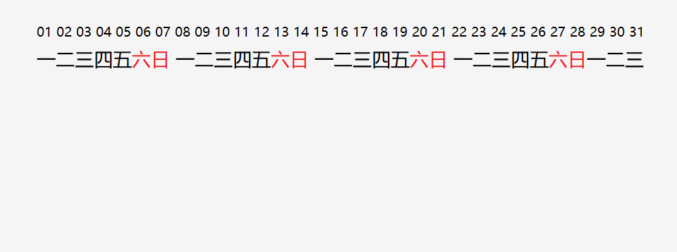

4. 跳转控制语句
4.1 跳转控制语句概述

Slide 22
4. 跳转控制语句
4.1 跳转控制语句概述
跳过某次循环体内容的执行
continue
注意：使用是基于条件控制的

Slide 23
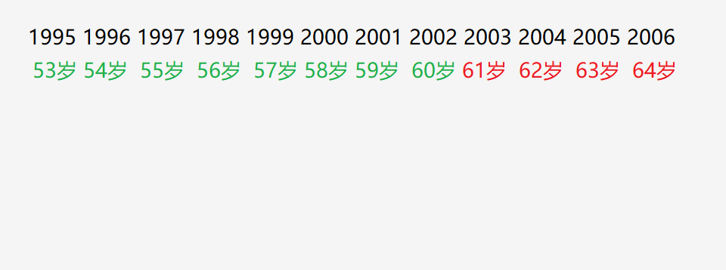
4. 跳转控制语句
4.1 跳转控制语句概述

Slide 24
4. 跳转控制语句
4.1 跳转控制语句概述
终止循环体内容的执行
break
注意：使用是基于条件控制的

Slide 25
4. 跳转控制语句
4.1 跳转控制语句概述
        continue 用在循环中，基于条件控制，跳过某次循环体内容的执行，继续下一次的执行
        break 用在循环中，基于条件控制，终止循环体内容的执行，也就是说结束当前的整个循环

Slide 26
目
for循环语句
while循环语句
do…while循环语句
跳转控制语句
循环嵌套
Random
Contents

Slide 27
5. 循环嵌套
5.1 循环嵌套概述
if ( 条件 ) {
Syso...
}
语句结构：
顺序语句
分支语句
循环语句
以分号结尾，表示一句话的结束
一对大括号表示if的整体结构，整体描述一个完整的if语句
一对大括号表示switch的整体结构，整体描述一个完整的switch语句
一对大括号表示for的整体结构，整体描述一个完整的for语句
一对大括号表示while的整体结构，整体描述一个完整的while语句
do..while以分号结尾，整体描述一个完整的do..while语句
等同于
if ( 条件 ) {
if ( 条件 ) {
}else {
}
}
任何语句对外都可以看成是一句话，一句代码
分支语句中包含分支语句称为分支嵌套
循环语句中包含循环语句称为循环嵌套
for ( ;; ) {
for( ;; ) {
....
}
}

Slide 28
目
for循环语句
while循环语句
do…while循环语句
跳转控制语句
循环嵌套
Random
Contents

Slide 29
6. Random
6.1Random的作用和使用步骤
作用：用于产生一个随机数
使用步骤：
导包
import java.util.Random;
导包的动作必须出现在类定义的上面
创建对象
Random r = new Random();
上面这个格式里面，r 是变量名，可以变，其他的都不允许变
获取随机数
int number = r.nextInt(10);//获取数据的范围：[0,10) 包括0,不包括10
上面这个格式里面，number是变量名，可以变，数字10可以变。其他的都不允许变

Slide 30
6. Random
案例：猜数字
需求：程序自动生成一个1-100之间的数字，使用程序实现猜出这个数字是多少？
  当猜错的时候根据不同情况给出相应的提示
  如果猜的数字比真实数字大，提示你猜的数据大了
  如果猜的数字比真实数字小，提示你猜的数据小了
  如果猜的数字与真实数字相等，提示恭喜你猜中了

Slide 31
6. Random
案例：猜数字
需求：程序自动生成一个1-100之间的数字，使用程序实现猜出这个数字是多少？
分析：
要完成猜数字的游戏，首先需要有一个要猜的数字，使用随机数生成该数字，范围1到100
因为无法预知几次能够猜中，因此猜数字这个操作应该是反复进行的，需要使用循环，而while循环通常用于描述未知循环次数的循环
使用程序实现猜数字，每次均要输入猜测的数字值，需要使用键盘录入实现
比较输入的数字和系统产生的数据，需要使用分支语句。这里使用if..else..if..格式，根据不同情况进行猜测结果显示，当猜中后使用break结束循环即可
Random r = new Random();
int number = r.nextInt(100) + 1;
while (条件) { }
Scanner sc = new Scanner(System.in);
int guessNumber = sc.nextInt();
if (条件：比要猜的数字大) {
} else if (条件：比要猜的数字小) {
} else { break; }

